Slide 1
Algorítmica
Práctica #2
Algoritmos Divide y Vencerás
José María Gómez García
Fernando Lojano Mayaguari
Valentino Lugli
Carlos Mulero Haro

Slide 2
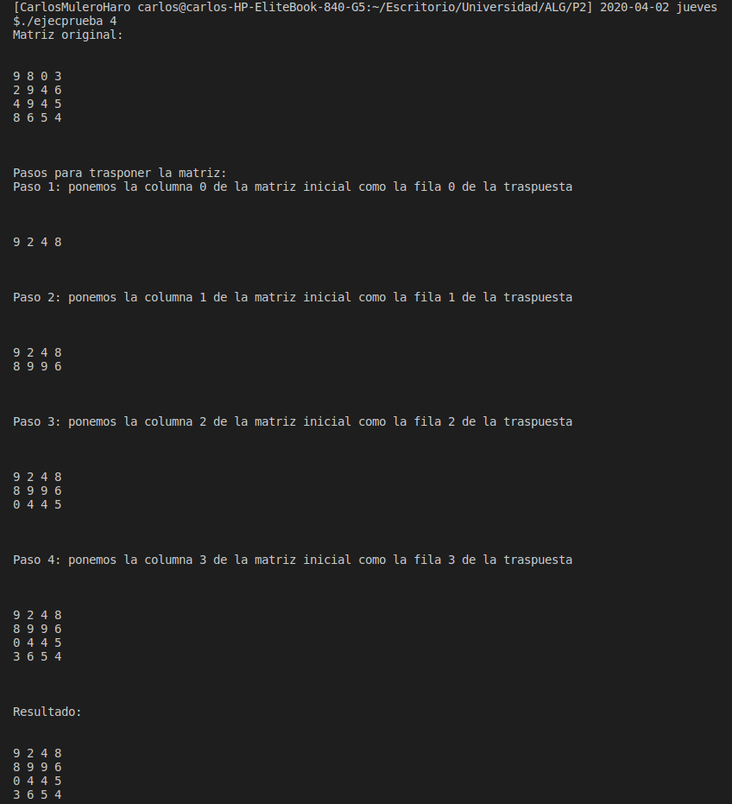
Matriz Traspuesta FB: Ejecución

Slide 3
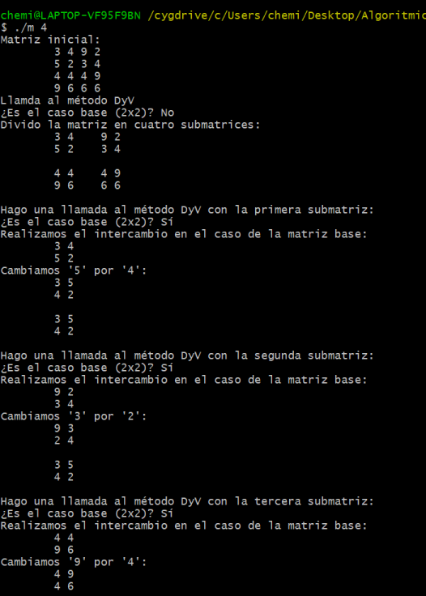
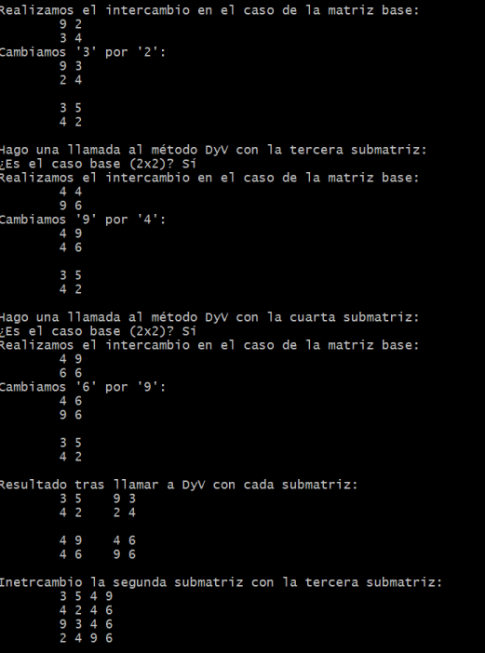
Matriz Traspuesta DyV: Ejecución

Slide 4
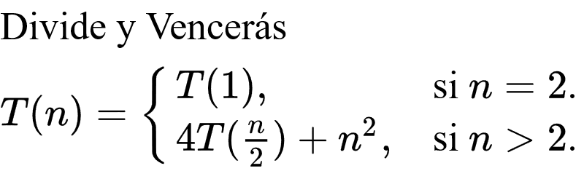
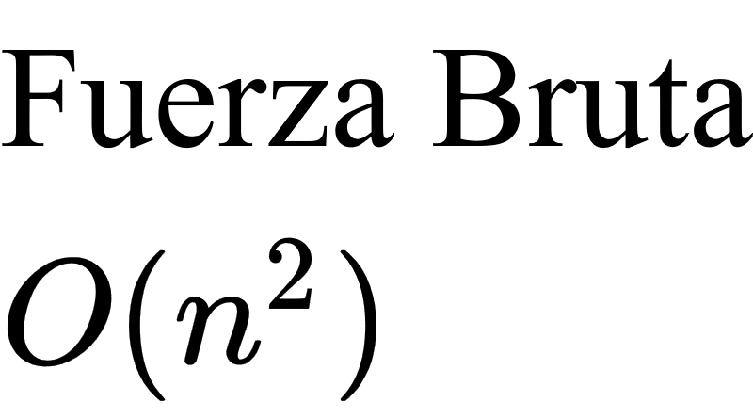
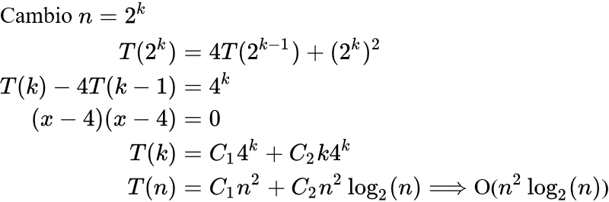
Matriz Traspuesta: Análisis Teórico

Slide 5
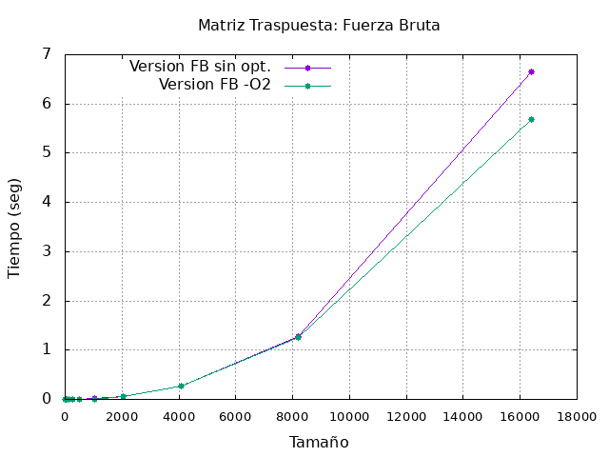
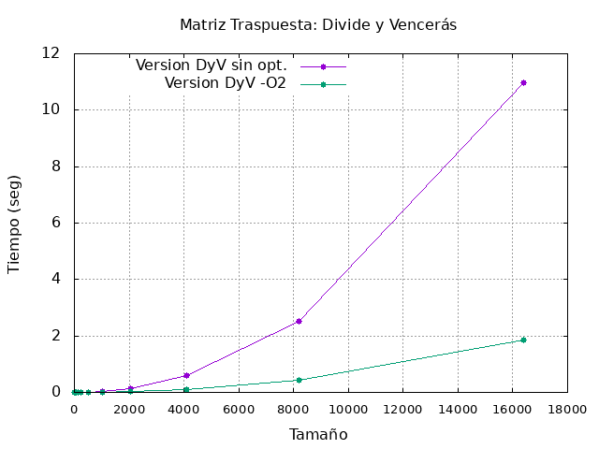
Matriz Transpuesta: Análisis Empírico

Slide 6
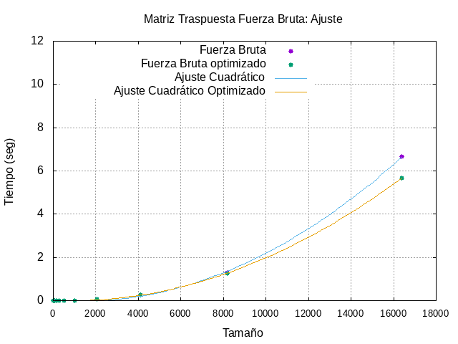
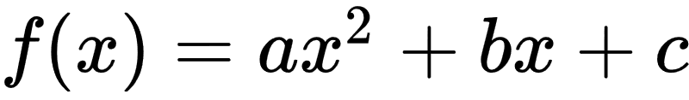
Matriz Traspuesta FB: Análisis Híbrido
 | Error de ajuste
 | Fuerza Bruta |  |  | FB Optimizado
a | 2.108% |  |  | 0.6732%
b | 12.91% |  |  | 6.875%
c | 78.3% |  |  | 60.82%

Slide 7
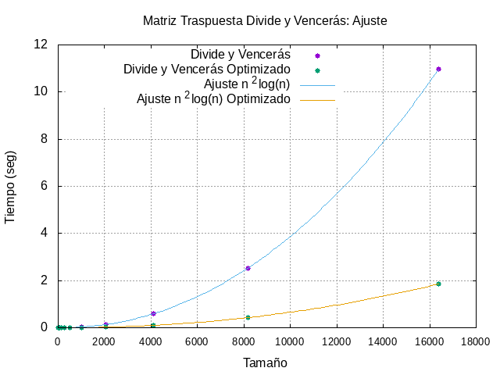
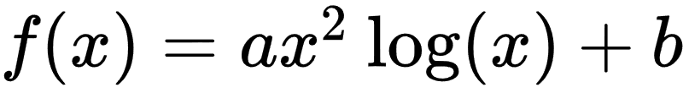
Matriz Traspuesta DyV: Análisis Híbrido
 | Error de ajuste
 | DyV |  |  | DyV Optimizado
a | 0.04571% |  |  | 0.3647%
b | 126.8% |  |  | 227.2%

Slide 8
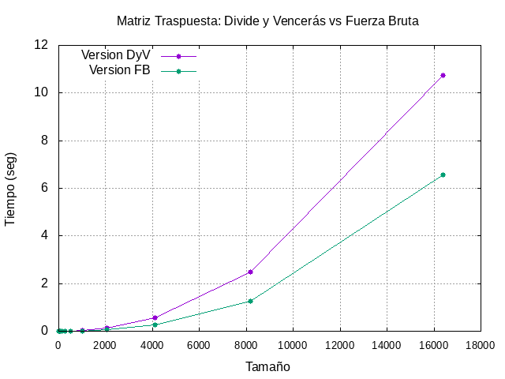
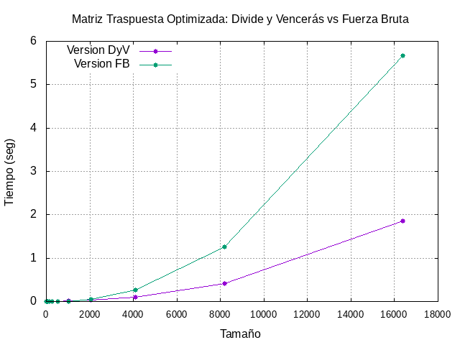
Matriz Traspuesta: Umbral

Slide 9
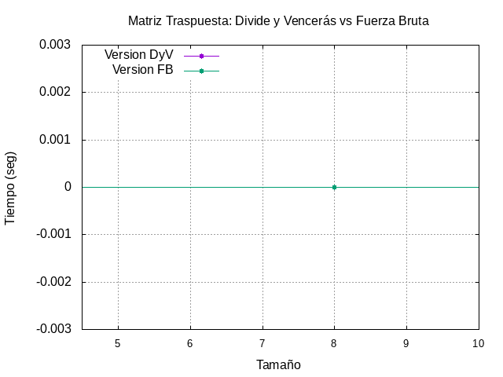
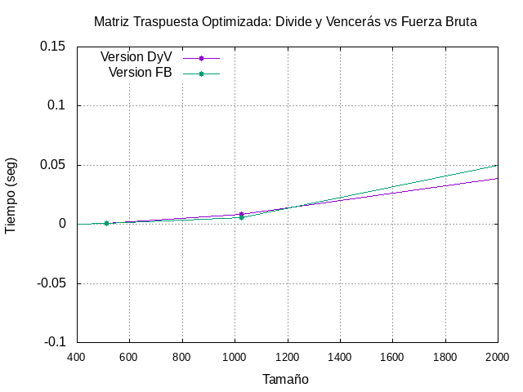
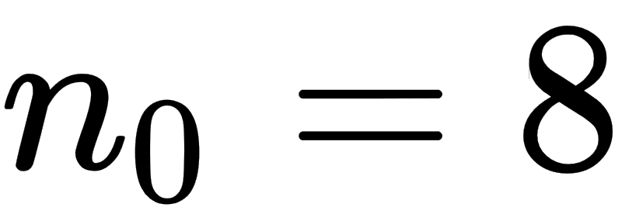
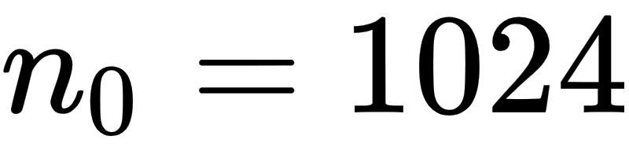
Matriz Traspuesta: Umbral

Slide 10
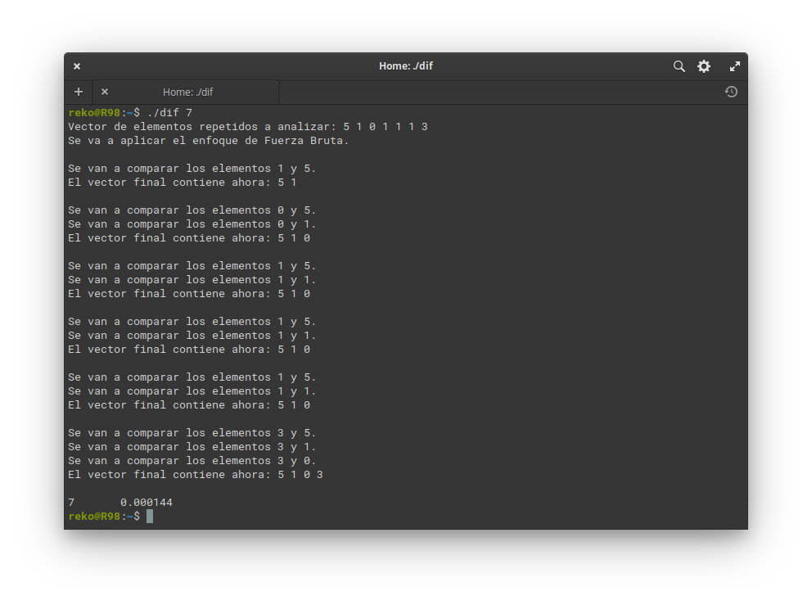
Elementos Repetidos FB: Ejecución

Slide 11
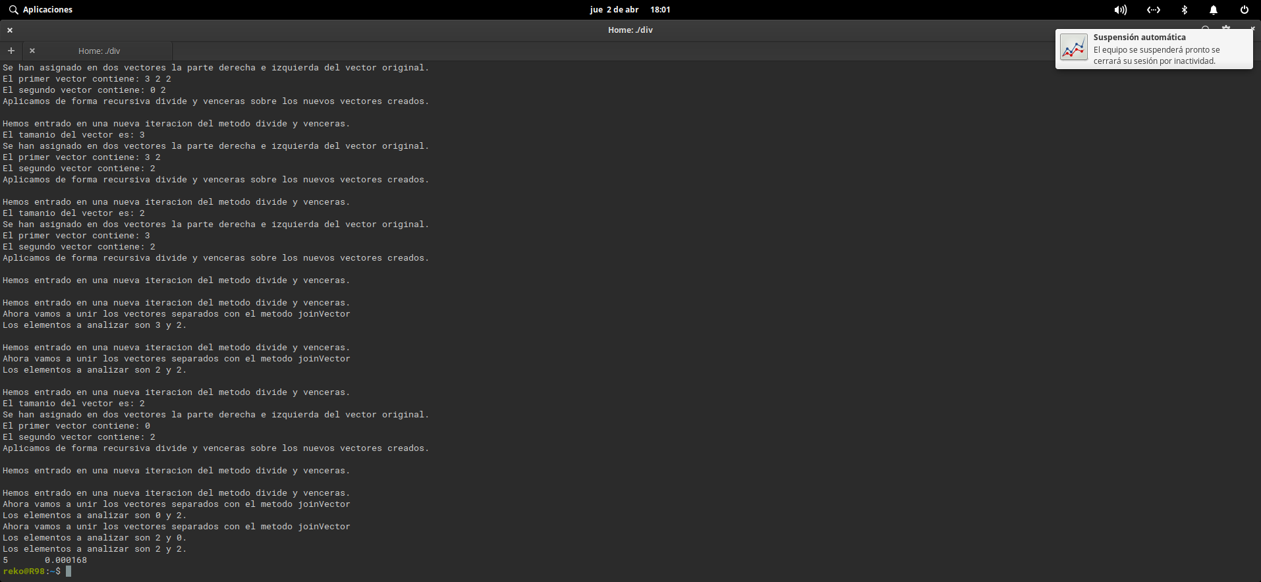
Elementos Repetidos DyV: Ejecución

Slide 12
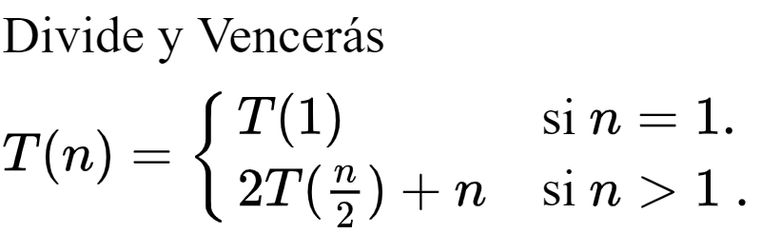
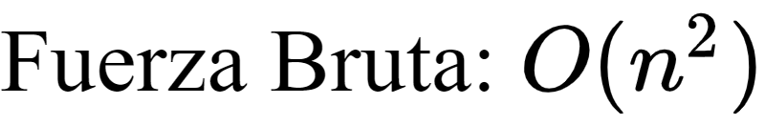
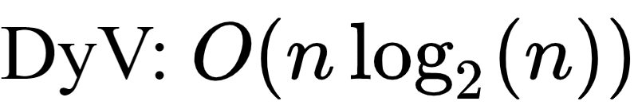

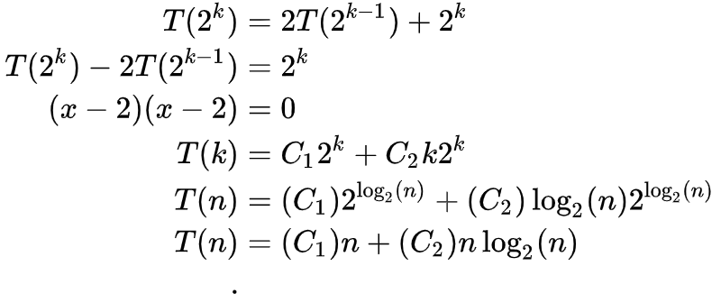
Elementos Repetidos: Análisis Teórico

Slide 13
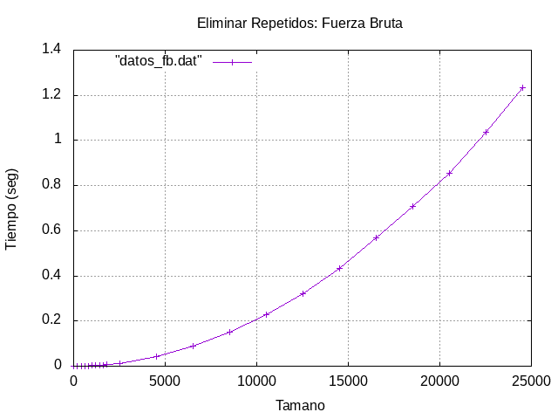
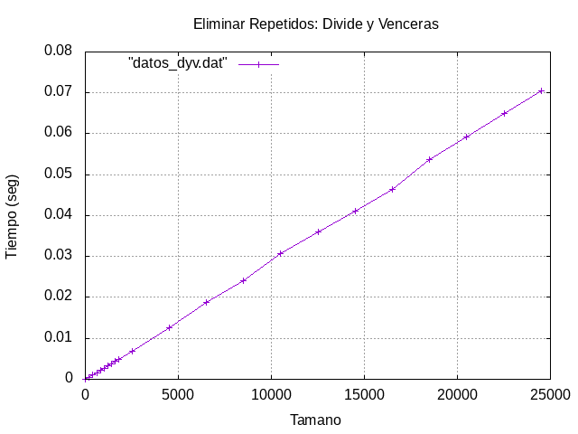
Elementos Repetidos: Análisis Empírico

Slide 14
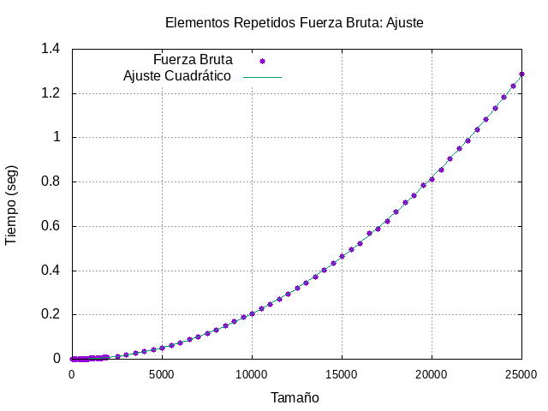
Elementos Repetidos FB: Análisis Híbrido
 | Error de ajuste
 | Fuerza Bruta
a | 0.2571%
b | 89.07%
c | 624.3%

Slide 15
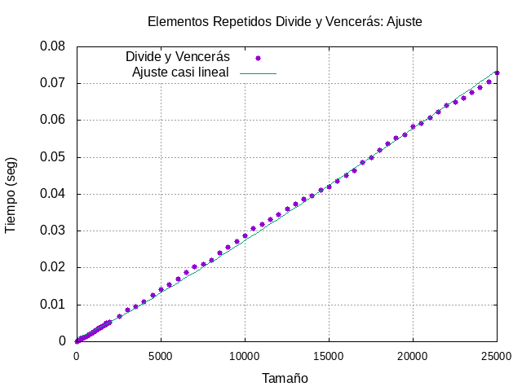
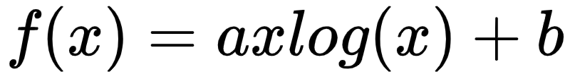
Elementos Repetidos DyV: Análisis Híbrido
 | Error de ajuste
 | Divide y Vencerás
a | 0.3423%
b | 10.35%

Slide 16
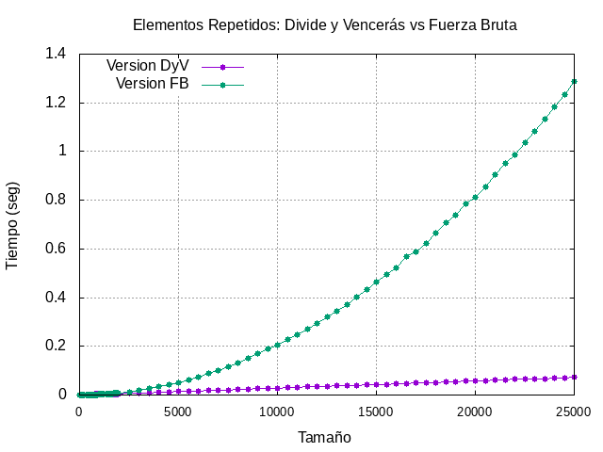
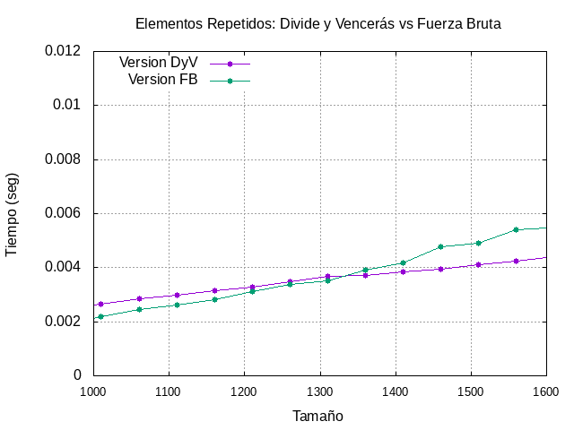
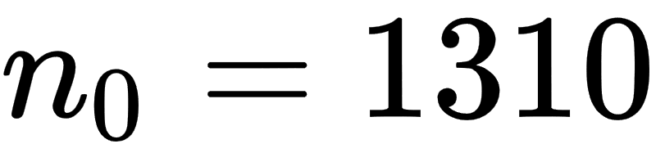
Elementos Repetidos: Umbral

